Slide 1
Svatá pravda
7
Ve které zemi to vlastně žijeme

Slide 2
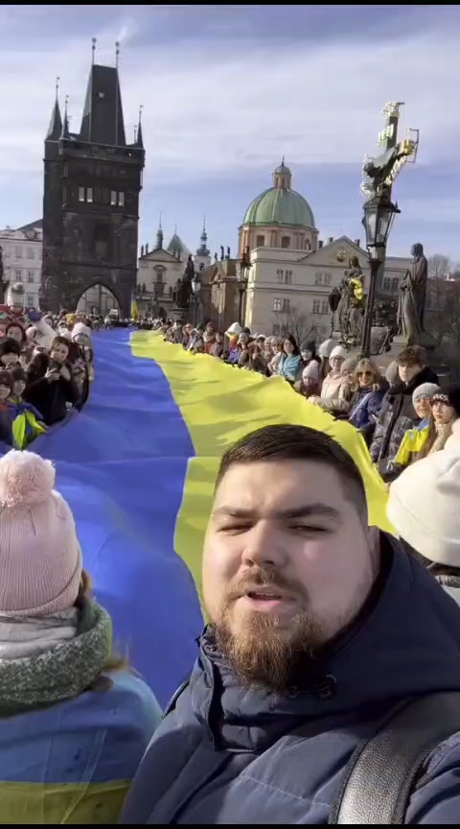
Start Begin Anfang Turn on Have down Spustit
Comienzo Comecar Początek Rajt Hasiera

